Slide 1
بسم الله الرحمن الرحیم
جایگاه مهندسین صنایع در حوزه مهندسی فناوری اطلاعات: هوشمندی کسب و کار و علم داده
اسماعیل هداوندی
دکترای مهندسی صنایع؛ دانشگاه صنعتی امیرکبیر
عضو هیات علمی دانشگاه و مشاور صنعت
es.hadavandi@gmail.com

Slide 2
سؤالات مهم
مدیریت فرایند به هدف رساندن سازمان با استفاده از منابع سازمانی و با توجه به کارایی و اثربخشی (بهره وری)
جایگاه مهندسین صنایع به عنوان بخش مهمی از این فرایند.
دنیای رقابتی بسیار پر تلاطم است.. چه می شود شرکتی در یک سال رهبر بازار است و پس از گذت مدت زمانی از بازار حذف می شود؟
کتاب ساختن برای ماندن... اقای کالیز .. بیش از 70 درصد شرکت هایی که در کتاب نام برده ورشکست شده اند
مدیریت در شرایط بازارهای متلاطم امروز به کدام سمت می رود؟
در شرایط متغیر امروزی مهندسین صنایع به عنوان مهندسین سودآور، می بایست به دنبال چه جایگاهی باشند؟
Notes:
مدیریت فرایند به هدف رساندن سازمان با استفاده از منابع سازمانی و با توجه به کارایی و اثربخشی (بهره وری)
جایگاه مهندسین صنایع به عنوان بخش مهمی از این فرایند.
دنیای رقابتی بسیار پر تلاطم است.. چه می شود شرکتی در یک سال رهبر بازار است و پس از گذت مدت زمانی از بازار حذف می شود؟
کتاب ساختن برای ماندن... اقای کالیز .. بیش از 70 درصد شرکت هایی که در کتاب نام برده ورشکست شده اند

Slide 3
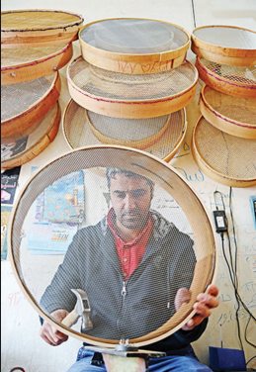
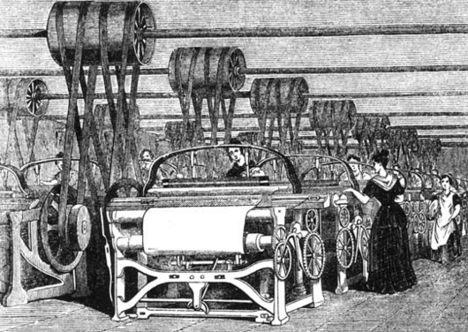
امواج مدیریت در طول تاریخ
موج اول مدیریت : مدیریت پیش مدرن که ظرفیت هیچ گونه پیشرفتی نداشت. ( انتقال سنت ها از استاد به شاگرد)
موج دوم مدیریت : رنسانس و سپس انقلاب صنعتی که مدیریت مدرن را به وجود آورد. ( رشد از طریق علم، کارایی و شناخت و ...)
Notes:
( سنت هایی که از استاد به شاگرد مناقل می شد و بصورت بسیار انحصارطلبانه توسط دایره اصناف محافظت می شد)
روشنگری از طریق ازاد کردن ذهن ها برای طرح سوال، اندازه گیری تحلیل و بهبود راه را برای انقلاب صنعتی گشود..

Slide 4

امواج مدیریت در طول تاریخ: مرگ مدیریت مدرن
موج سوم مدیریت : مرگ مدیریت مدرن و فرضیات مهم آن..
مازاد اطلاعات و داده و ارتباطات
جهانی شدن بازارها
مجازی شدن شرکت ها و تغییر ساختار آنها
تبدیل ارزش از ملموس به غیرملموس
بی نظمی شدید ( تغییر سریع تکنولوژی ، شیوه فکر و ...)
ما با زحمت زیاد عملیات خود را بهبود می دهیم، اما اگر دیگران هم با همان آهنگ عملیات خود را بهبود دهند چه ؟؟
مدیریت موفق، در دنیایی با این عدم قطعیت چگونه بایستی باشد؟
Notes:
/ارام ارام دارد اطمینان ها و فرضیات مهم به ارث مانده از مدیریت مدرن را به خاک می سپارد.. سازمانها از فرماندهی و منترل به همکاری و تعهد حرکت می کنند..
مدیریت تغییر کمبود اطلاعات به مازاد اطلاعات و داده و ارتباطات
جهانی شدن بازارها
مجازی شدن شرکت ها و تغییر ساختار آنها
به دست و پا افتادن حسابداری و سرمایه ( تبدیل ارزش از ملموس به غیرملموس)
بی نظمی شدید ( تغییر سریع تکنولوژی ، شیوه فکر و ...)
مدیریت موفق در دنیایی با این عدم قطعیت چگونه بایستی باشد؟

Slide 5

شش تصویر و فیلم از انقلاب مدیریت : گذشته و آینده آن
تصویر اول : سیبی بر سر ایزاک نیوتن فرو می افتد.
گشودن دروازه روشنگری و تحقیق علمی
اشتیاق برای شناخت قواعد جهانشمول و شناخت بهتر محیط
جرقه مدیریت مدرن

Slide 6
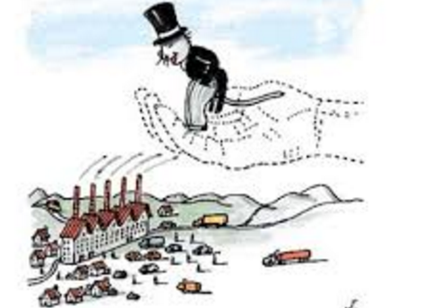
شش تصویر و فیلم از انقلاب مدیریت : گذشته و آینده آن
تصویر دوم : آدام اسمیت سنجاق سازان گلاستر را تشویق می کند.
سال 1776 سالی انقلابی : انقلاب آمریکا، چاپ کتاب ثروت ملل توسط ادام اسمیت
کشف قوانین خلق ثروت از هیچ توسط ادام اسمیت
مطالعه سنجاق سازی در گلاستر و ایده تقسیم کار و تخصص گرایی و تولید انبوه
ادام اسمیت قواعد روشنگری: مشاهده اندازه گیری، تحلیل و بهبود را به دنیای تجارت و مدیریت آورد.
Notes:
آنچه نیوتون در فیزیک انجام داده ادام اسمیت در اقتصاد انجام داد

Slide 7
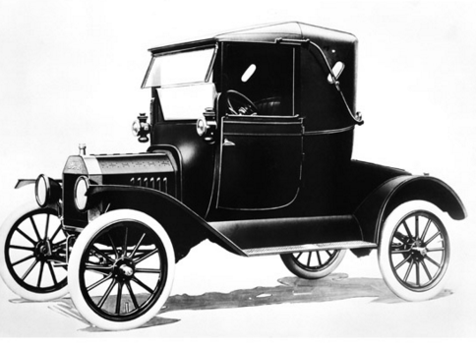
شش تصویر و فیلم از انقلاب مدیریت : گذشته و آینده آن
تصویر سوم : نخستین مدل Tفورد از خط تولید بیرون آمد 1908
خط تولید متحرک و تولید استاندارد
کاهش هزینه و سرآمدی عملیاتی
معرفی مدیریت علمی توسط تیلور
مدیریت مدرن روی غلطک
فورد نماد اجرایی مدیریت مدرن و تیلور
نماد علمی آن

Slide 8

شش تصویر و فیلم از انقلاب مدیریت : گذشته و آینده آن
تصویر چهارم : آکیو موریتا ( بنیانگذار سونی) صدای اعتراض جوانان را می شنود
ارائه واکمن توسط سونی و نخستین حمله به مدیریت مدرن
انقلاب تولید ژاپنی : هوندا و تویوتا
غولهای تولید چون فورد و جنرال الکتریک توسط شرکت های تازه تاسیس ژاپنی ضربه خوردند
ظهور چین
همگرایی رقابتی و نمایان شدن ترک ها در مدیریت مدرن
Notes:
این شرکت ها دقیقا همان روشهای علمی مدرنی که غرب کشف کرده بود را به کار بردند.. تغییر خط تولید، بخش بندی بازار و سیستم های کیفیت که امثال دمینگ تدوین کرده بودند
چین کسب و کار کامپیوترهای شخصی ای بی ام را می خرد .. محور جهان غرب به شرق چرخید است... چین و ژاپن در سال 2009 1.5 تریلیون دلار از امریکا طلب داشتند.. هر امریکایی 5000 دلار به انها بدهکار است...
کسری تراز بازرگانی امریکا نسبت به چین و ژاپن در سال 2008 برابر 338 میلیارد دلار بود..

Slide 9
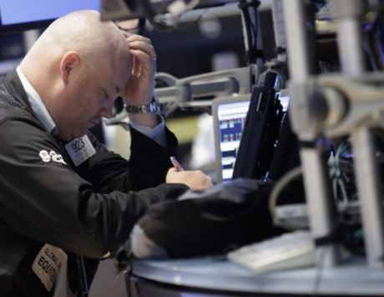
شش تصویر و فیلم از انقلاب مدیریت : گذشته و آینده آن
تصویر پنجم : شکست دات کام
در سال 2000 حباب دات کام ترکید
ورشکستگی وسیع شرکت های فعال در عرصه اینترنت و فناوری
ورشکستگی بانک ها و موسسات مالی
دیگر تضمینی برای قطعیت سازمانی مدیریت مدرن وجود ندارد
Notes:
چندین سال پیش از آنکه واژه «دات‌کام» راه حل بسیاری از مشکلات ما شود، اینترنت توسط ارتش آمریکا ایجاد شد (شرکت‌هایی که اینترنت رکن اصلی کسب‌وکارشان محسوب می‌شود را دات‌کام گویند.
علت این نام‌گذاری وجود «کام» در آدرس اینترنتی چنین شرکت‌هایی است و خود کام نیز مخفف واژه «کامرشال» (Commercial) به معنای تجاری است. این در حالی است که سایر شرکت‌ها با اهداف غیر تجاری مانند خیریه‌ها، عموما آدرس اینترنتی خود را با «org» که کوتاه‌شده «organization» به معنای سازمان است ختم می‌کنند). در آن برهه، هیچ کس این حجم استقبال مصرف‌کنندگان روی خط (آنلاین) را پیش‌بینی نمی‌کرد. اینترنت در سال 1995 به صورت تجاری با پیش‌فرض حدود 18 میلیون کاربر عرضه شد. این در حالی بود که رشد باورنکردنی این بازار و مبدل شدن آن به یک بازار بین‌المللی، توجه معامله‌گران را به عنوان یک اقتصاد جدید به خود جلب کرد.
در این دوره، شرکت‌ها بار دیگر مسیر کمپانی‌های انگلیس در قرن هفده و آمریکا در اوایل دهه نود میلادی را پیش گرفتند، یعنی به جای ارائه برنامه‌های موثق کسب‌وکار به ایده‌پردازی‌های غیر واقعی پرداختند. استفاده از لغات جذابی نظیر کسب‌وکار شبکه‌ای، پارادایم‌های جدید اقتصادی، فناوری اطلاعات، اینترنت و از این دست عبارت‌های عوام‌فریب، سهامداران را هر چه بیشتر تشنه خرید سهام شرکت‌ها کرد. این مرتبه نیز سهامداران با چشمانی بسته هر گونه عرضه سهام را با آغوش باز استقبال می‌کردند، بدون آنکه بیندیشند چه قدر زمان می‌برد تا شرکت‌ها، حتی در صورت سودآوری، به سوددهی برسند.
واضح بود که این روند به مشکل بر خواهد خورد. اولین ضربه‌ها برای ترکیدن حباب از دل خود شرکت‌ها برون آمد؛ در حقیقت، گزارش‌های حسابرسی آنها نشان از زیان‌های بزرگ و تعدیل منفی پیش‌بینی سود شرکت‌ها در همان ماه‌های اولیه داشت.
این حباب اهالی دره سیلیکونی (یکی از مشهورترین مناطق در کالیفرنیای آمریکا) را درگیر خود کرد. به این ترتیب، در سال 1999، 457 عرضه اولیه انجام شد که بیشتر این شرکت‌ها در زمینه‌ اینترنت و فناوری فعالیت داشتند. در این میان، 117 عرضه در اولین روز معاملات تا دو برابر قیمت اولیه رشد داشتند.
در سال 2001، تعداد این عرضه‌ها به 76 عدد تقلیل یافت و هیچ کدام با استقبالی گرم مواجه نشدند.
بیشتر نقدها روی ایجاد و ترکیدن حباب دات‌کام، علت این رویداد را انجام معاملات در حجم بالا و با سرعتی بیش از حد معمول بیان می‌کنند. شرکت‌هایی که حتی برنامه‌ای برای اهداف یکساله خود نداشتند، مقدار زیادی دلار دریافت کردند و به سهامداران وعده مایکروسافت شدن دادند. این سقوط بازار سهام، باعث شد تا نزدک (Nasdaq، یکی از معروف‌ترین بازارهای سرمایه‌گذاری در آمریکا) حدود 80 درصد افت ارزش پیدا کند.
Read more: http://www.donya-e-eqtesad.com/news/749753/#ixzz41GAo9EOB

Slide 10

شش تصویر و فیلم از انقلاب مدیریت : گذشته و آینده آن
تصویر ششم: فورد و جنرال موتورز به گدایی کنگره می روند ، 2008
فورد و جی ام طلایه داران ظهور مدیریت مدرن و حالا طلایه دار غروب آن
راه حل هایی که بصورت انفرادی هوشمندانه هستند بصورت جمعی خودکشی به همراه می آورند.
فرمول های ساده استراتژی، حسابداری، کیفیت و ... همرنگ جماعت شدن را تشویق می کنند نه نوآوری را
دنباله روی شرکتی آشفتگی اقتصادی برای غرب به همراه آورد
Notes:
تصویر ششم: فورد و جنرال موتورز به گدایی کنگره می روند ، 2008
فورد و جی ام طلایه داران ظهور مدیریت مدرن و حالا طلایه دار غروب آن
راه حل هایی ک بصورت انفرادی هوشمندانه هشتند بصورت جمعی خودکشی به همراه می آورند.
وقتی همه شرکت ها یه جور تجزیه و تحلیل می کند وبه یک راه حل می رسند هیچ کس مزیت خود را کشف نمی کند همه خودکشی رقابتی را کشف می کنند
فرمول های ساده استراتژی، حسابداری، کیفیت و ... همرنگ جماعت شدن را تشویق می کنندنه نوآوری را
دنباله روی شرکتی آشفتگی اقتصادی برای غرب به همراه آورد
مزیت رقابتی از شبیه دیگران بودن حاصل نمی شود بلکه از متفاوت عمل کردن حاصل می شود.

Slide 11
از تصویر ها به فیلم : در جستجوی جادو
300 سال
ظهور و پیشرفت بی وقفه مدیریت مدرن
کشف فرمول هایی برای موفقیت استراتژیک،
موفقیت رقابتی، تعالی عملیاتی، موفقیت مدیریتی
و فرمول مدیریت آدم ها...
چگونه مدیریت مدرن پذیرفته شده به صورت
مهلکی استراتژی و سازمان را تضعیف می کند.
جستجو برای تعالی
نرم افزار های استاندارد ERP همه شرکت را می تواند به سرآمدی عملیاتی برساند! پس منبع تمایز چه می شود؟؟
مدیران به جای اینکه بنده یک فرمول خاصی باشند اکنون باید قوانین و سرنوشت خودشان را خودشان خلق کنند
Notes:
سه تصویر نخست ظهور و پیشرفت بی وقفه مدیریت مدرن را نشان می دهد، از نیوتون، ادام اسمیت،فورد و تیلور کوشش بی وقفه ای برای یافتن فرمول موفقیت انجام گرفت. فرمول هایی برای موفقیت استراتژیک، موفقیت رقابتی، تعالی عملیاتی، موفقیت مدیریتی و فرمول مدیریت آدم ها...
سه اصویر آخر نشان می دهد که چگونه مدیریت مدرن پذیرفته شده به صورت مهلکی استراتژی و سازمان را تضعیف می کند. حاصل آن ازادی عمل برای مدیریت بوده است. به جای اینکه بنده یک فرمول خاصی باشند اکنون باید قوانین و سرنوشت خودشان را خودشان خلق کنند. برای برخی این آزادی وحشتناک است زیرا اطمینان های پیشین را حذف می کند . برای شجاعان دنیای جدید اکنده از فرصت است
جستجو برای تعالی مثل جستجوی نشانه های دود در ابر کار بیهوده ای است.. تعالی اگر وجود داشته باشد مخصوص یک شرکت و برای یک زمان خاص است..تعالی جهانشمول نیست بلکه درباره چیزی است که برای یک زمان خاص مناسب است .. بنابراین تعالی از زمان به زمان و از شرکت به شرکت تغییر می کند
فیلم فاجعه بار: شرکت های بزرگ از هم می پاشند و نقشه راه اینده ما را به تعالی و موفقیت رهنمون نمی شود و تنها خطرات بزرگی را می افرینند. اکنون باید دید چرا مرگ مدیریت مدرن باید باعث سرور گردد.
جای هر شرکتی که فرو می افتد را یک شرکت جوان می گیرد ..قسمت خوب فیلم

Slide 12
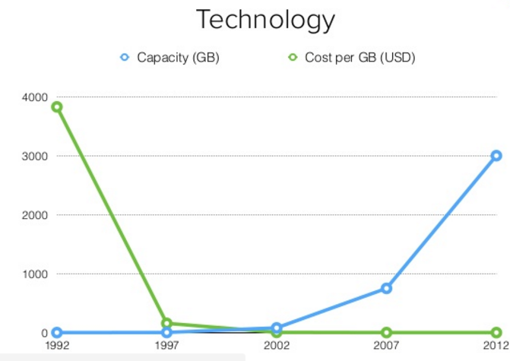
فناوری اطلاعات بستر مناسب برای خلق ارزش در کسب و کار
تغییر چشم انداز کسب و کارها توسط تکنولوژی اطلاعات
IT نمونه کلاسیک فروش بر اساس ترس است! اگر نخرید شرکت شما در معرض اضمحلال قرار می گیرد.
ما از خشکسالی اطلاعات به درآمده اما دچار سیل بنیان کن شده ایم! ما دچار رگبار بدون توقف داده ها شده ایم
در جهان مملو از اضافه بار اطلاعات، باید راجع به فرضیاتمان در مورد اطلاعات تجدید نظر کنیم.
بیشتر دیگر همیشه بهتر نیست،چالش اصلی مدیریت کیفیت اطلاعات و ارتباطات در مقابل کمیت است!
حجم عظیم داده های جمع آوری شده به چه کار می آیند؟؟ خلق ارزش!
Notes:
حجم عظیم داده های جمع آوری شده به چه کار می آیند؟؟ خلق ارزش!

Slide 13
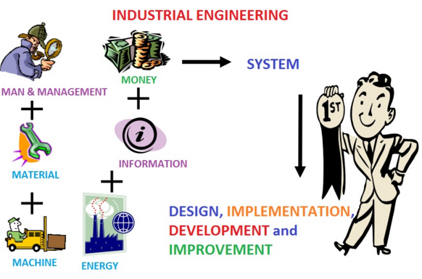

مهندسین صنایع به کمک مدیران می آیند...
مهندسی سودآور: جهت افزایش بهره وری ( کارایی + اثربخشی)
مهارت های مهندسین صنایع برای کمک به مدیران در دنیای متلاطم امروز چه باید باشد؟
جایگاه مهندسین صنایع در حوزه فناوری اطلاعات به عنوان یکی از منابع مهم خلق ارزش در کسب و کار
کجاست؟

Slide 14
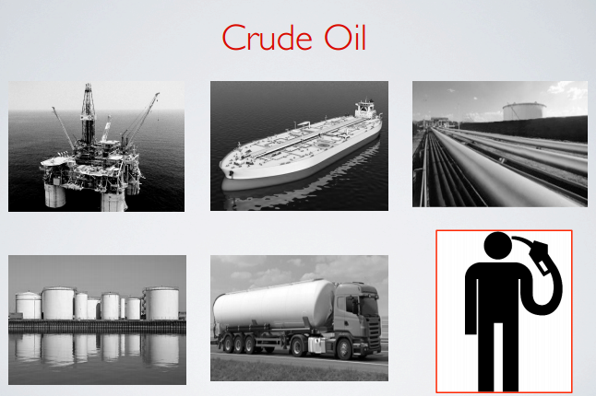
فناوری اطلاعات : جمع آوری و تحلیل داده
داده ها در شرکت ها به مثابه نفت خام می باشند که بایستی تسویه شوند.
تسویه و فراوری با
Data Science
علم داده ( و هنر ) ...
کشف آنچه ما از داده نمی دانیم
رسیدن به بینش هَای عملیاتی و پیش بینی از داده
خلق محصولات داده که بر کسب و کار تاثیر می گذارند
اطمینان ایجاد کردن در تصمیماتی که ارزش افزوده ایجاد می کنند...
Notes:
یک بخش IT شرایط را برای استخراج و جمع آوری و انتقال داده ها فراهم می کند و بخش دیگر آن باید اینها را تسویه کند

Slide 15
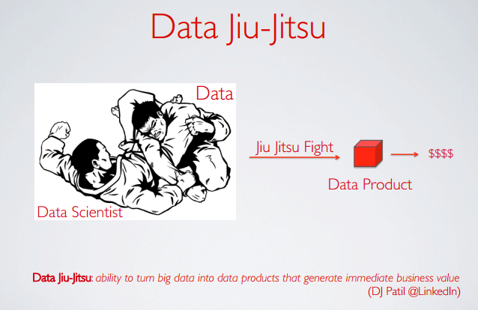
Data Product :محصول کار دانشمند داده
محصول داده چیست؟ Data Product
نتایج کاوش داده ها
ماشینی که از داده ها یاد می گیرد
پاسخی به سوالاتی known unknowns و unknown unknown
مکانیزمی که منجر به خلق ارزش افزوده می شود
پنجره ای از رویدادها . رفتارهای محتمل در آینده

Slide 16
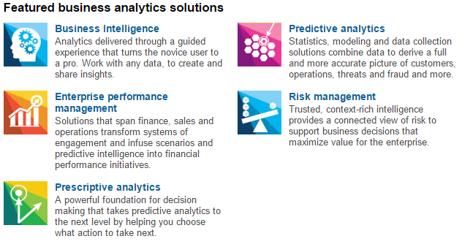
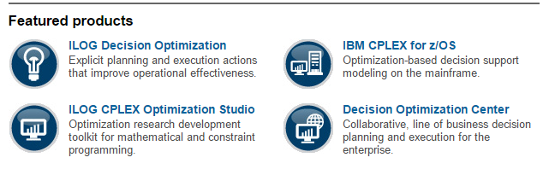
یک نمونه جالب: سرمایه گذاری IBM در صنعت تحلیلگری داده
IBM که روزی بزرگترین تولید کننده سخت افزار بود به سمت نرم افزار و تحلیلگری داده حرکت کرده است.
IBM شرکت های SPSS، Cognos وcplex را می خرد!
Data Products
Business Optimization

Slide 17

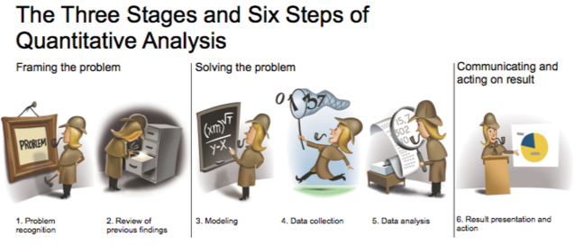

مهندسین صنایع در حوزه فناوری اطلاعات
خلاصه سازی و توصیف، یافتن ارتباطات معنادار و کشف الگوهای پنهان در داده را Analytic می گوییم.
مهندسین صنایع می توانند در حوزه فناوری اطلاعات نقش Quants را ایفا کنند که عملا می توانند Data Scientist شوند.
Prof.Tom Davenport
Harvard Business School
Notes:
Quants :کسانی که دانش گسترده ای در مدلسازی کمی ( آمار، بهینه سازی و ...) دارند و می توانند مسائل کسب و کار را شناسایی و مدلسازی کنند.

Slide 18
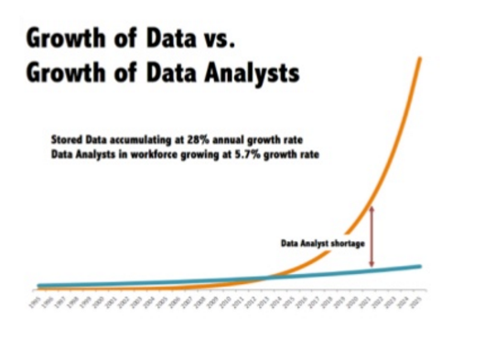
اهمیت موضوع علم داده تحلیلگری
قابل توجه مهندسین صنایع!!

Slide 19
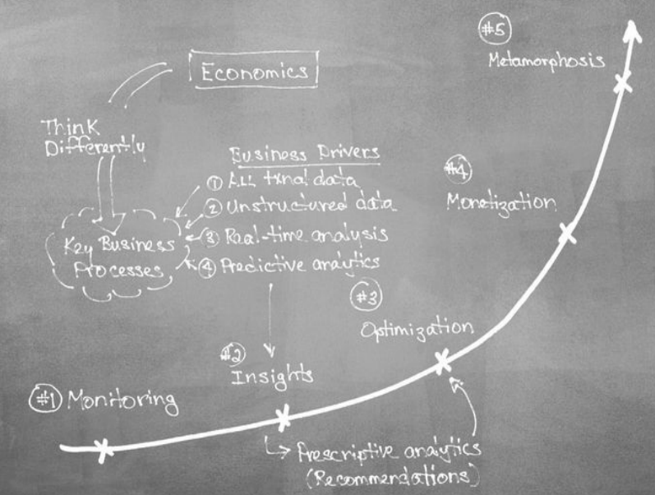
شاخص اندازه گیری میزان بلوغ تحلیلگری داده در کسب و کارها
مدیران و رهبران کسب و کار بایستی مسولیت شناسایی مسائلی در سازمان که داده و تحلیلگری می تواند مفید باشد را به عهده بگیرند.
Notes:
سازمان ها به جه میزان در تلفیق تحلیلگری داده در مدلهای کسب و کارشان موثر عمل کرده اند؟... اندازه گیری میزان تلفیق تحلیلگری داده در مدلهای کسب و کار شرکت ها

Slide 20

شاخص اندازه گیری میزان بلوغ تحلیلگری داده در کسب و کارها
Business Monitoring:
هوشمندی کسب و کار مجموعه ای از ابزارها و فرآیندها و تکنولوژی هایی است که که در تبدیل داده های خام به اطلاعات و استخراج دانش از این اطلاعات به منظور تسهیل و بهینه سازی فرآیند تصمیم گیری دخالت دارد.

Slide 21
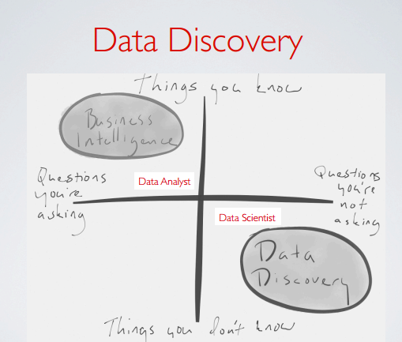
شاخص اندازه گیری میزان بلوغ تحلیلگری داده در کسب و کارها
کارشناسان عادت کرده اند به سوالاتی فکر کنند که وضعیت کنونی کسب و کاررا رصد کرده و روی گزارش های بازنگرانه که " چه اتفاق افتاده است؟" تمرکز کنند.
این دید به مدیران کمک زیادی در تصمیم گیری آتی نمی کند و باید فکر کردن افراد را تغییر دهیم!

Slide 22
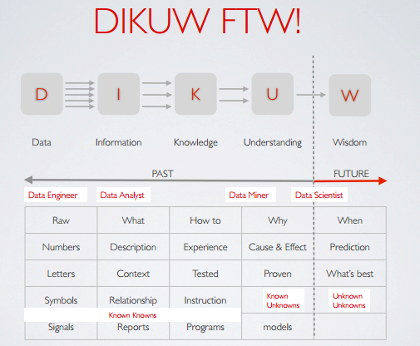
شاخص اندازه گیری میزان بلوغ تحلیلگری داده در کسب و کارها

Slide 23
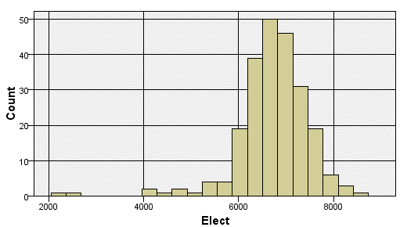
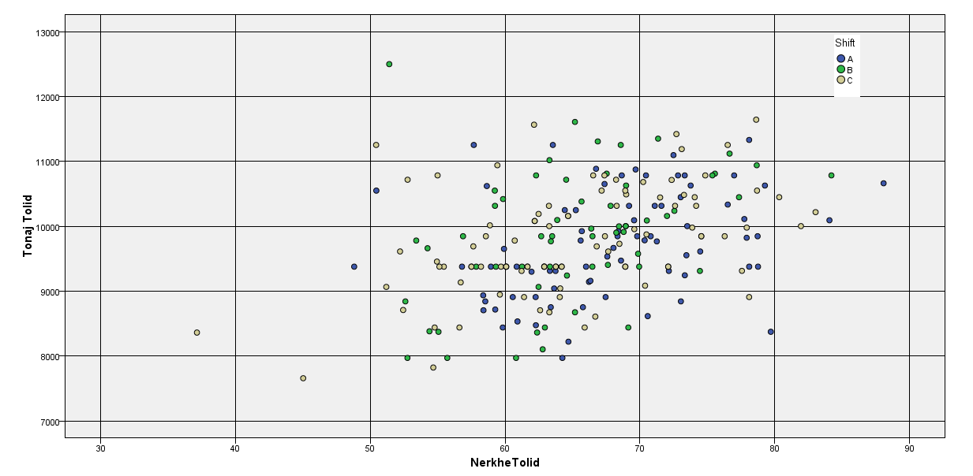
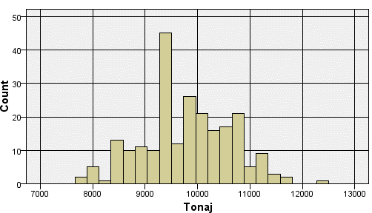
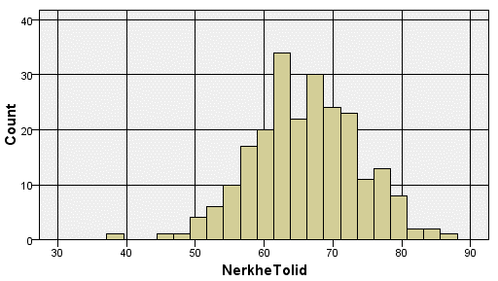
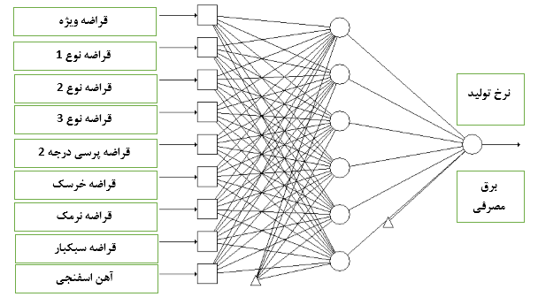
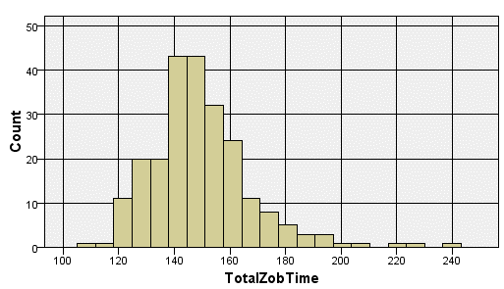
یک مثال از کاربرد هوشمندی و بهینه سازی کسب و کار
در کار خانه فولاد: استاندارد نبودن فرایند تولید

Slide 24
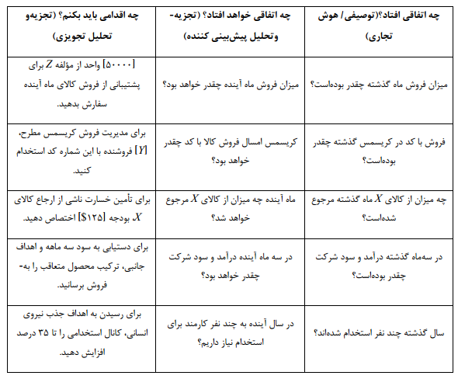
شاخص اندازه گیری میزان بلوغ تحلیلگری داده در کسب و کارها

Slide 25
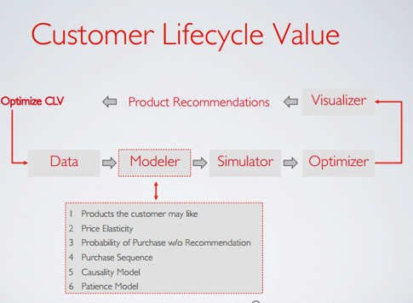
مثال هایی از تحلیل داده

Slide 26
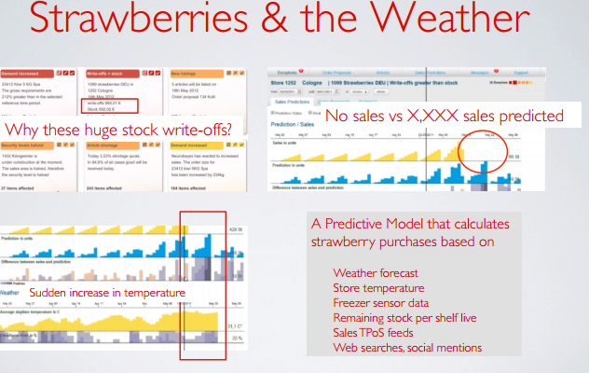
مثال هایی از تحلیل داده

Slide 27
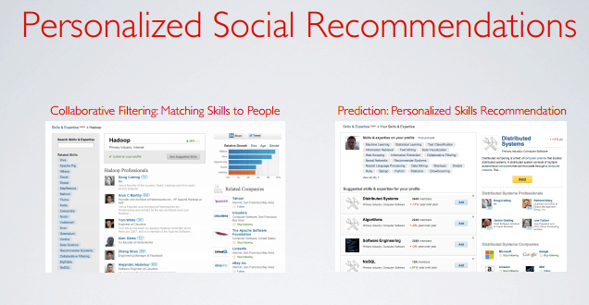
مثال هایی از تحلیل داده

Slide 28
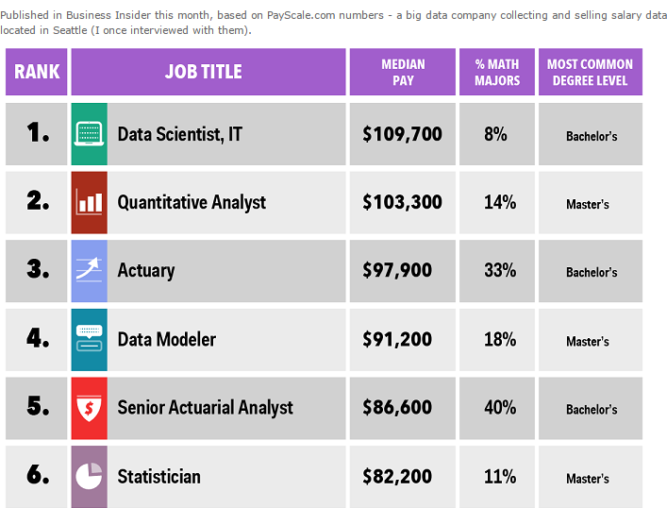
ویژگی های شغلی Data Scientist

Slide 29
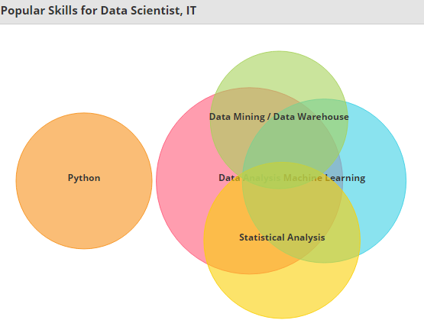
تخصص های مورد نیاز Data Scientist

Slide 30
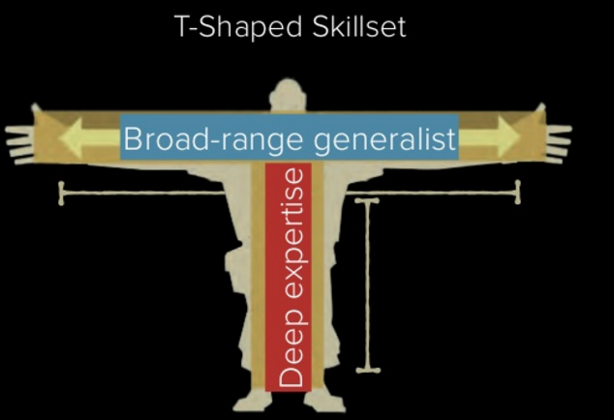
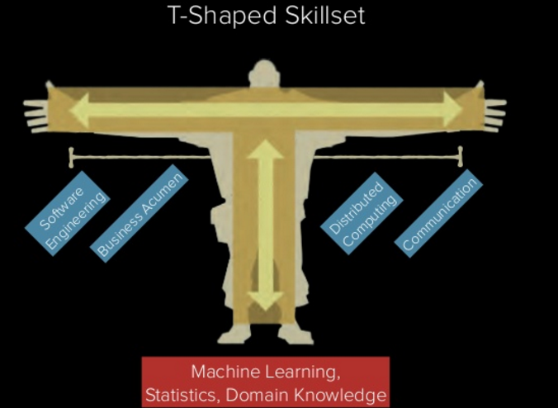
تخصص های مورد نیاز Data Scientist

Slide 31
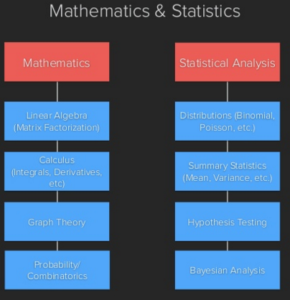
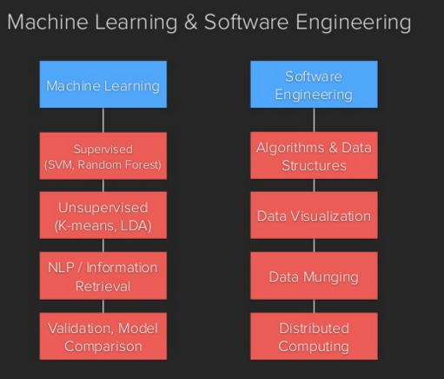
تخصص های مورد نیاز Data Scientist

Slide 32
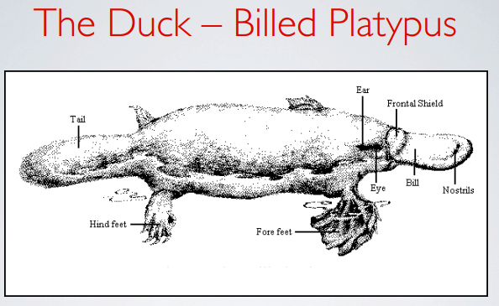
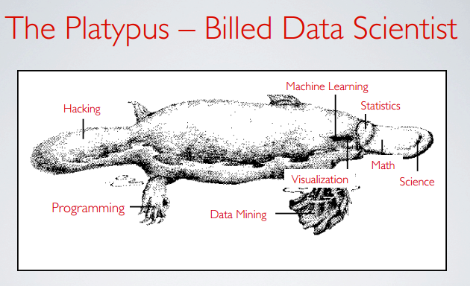
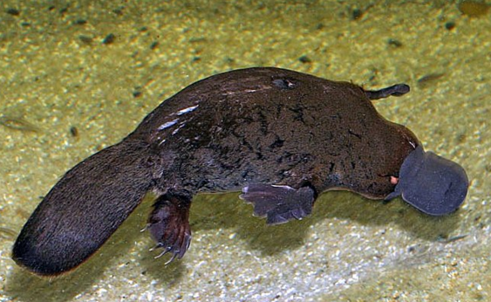
پلاتیپوس : یک دانشمند داده در طبیعت

Slide 33
ممنون از توجه شما

